Slide 1
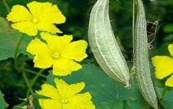
সবাইকে শুভেচ্ছা

Slide 2
পরিচিতি
পাঠ-পরিচিতি
শিক্ষক-পরিচিতি
শ্রেণি : ষষ্ঠ
বিষয় : বাংলা প্রথম পত্র,
সময় : ৫০ মিনিট,
তারিখ : ৬-৭-২০২১ ।
নিমাই চন্দ্র মন্ডল,
সহকারী শিক্ষক,
পলাশী মাধ্যমিক বিদ্যালয়,
রোহিতা, মনিরামপুর,
যশোর ।
নিমাই চন্দ্র মন্ডল,
সহকারী শিক্ষক,
পলাশী মাধ্যমিক বিদ্যালয়,
রোহিতা, মনিরামপুর,
যশোর ।

Slide 3
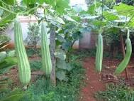
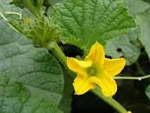
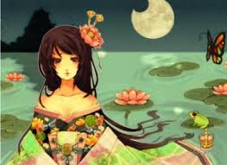
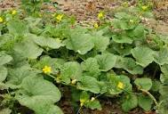
এসো নিচে আমরা কিছু ছবি দেখি
উপরের ছবিগুলোর মাধ্যমে কি বুঝতে পারছ

Slide 4
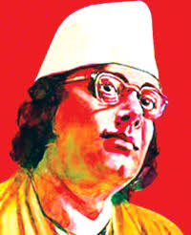
পাঠ-পরিচিতি
“ঝিঙে ফুল”
কাজী নজরুল ইসলাম

Slide 5
শিখনফল
এই পাঠ শেষে শিক্ষার্থীরা---
১, কবির জন্ম পরিচয় লিখতে ও বলতে পারবে ।
২, নতুন শব্দের অর্থসহ বাক্য গঠণ করতে পারবে ।
৩, প্রকৃতির প্রতি ভালোবাসার মনোভাব সৃষ্টি করতে পারবে।

Slide 6
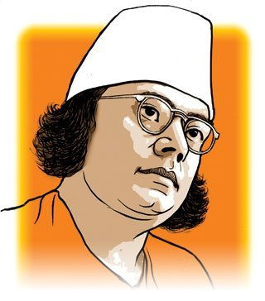
কবি-পরিচিতি
জন্ম পরিচয় : ২৫ই মে, ১৮৯৯ সালে, বর্ধমান জেলার আসানসোল মহাকুমার চুরুলিয়া গ্রামে।
কাজী নজরুল ইসলাম
পিতৃ ও মাতৃ পরিচয় : পিতার নাম কাজী ফকির আহমদ মাতার নাম জাহেদা খাতুন।
শিক্ষাজীবন : গ্রামের মক্তব থেকে প্রাথমিক শিক্ষালাভ। রানী গজ্ঞের সিয়ারসোল স্কুলে, ময়মনসিংহ জেলার ত্রিশালের দরিরামপুর স্কুলে দশম শ্রেণি পর্যন্ত পড়ালেখা করেন।
কর্মজীবন : লেটোর দলে, রুটির দোকানে এবং সেনাবাহিনীতে যোগদান করেছিলেন। পত্রিকা সম্পাদনা,গ্রামোফোন রেকর্ডের ব্যাবসা।
সাহিত্যকর্ম : কাব্যগ্রন্থ :পিলে পটকা, ঘুম জাগানো পাখি, অগ্নি-বীনা, সাম্যবাদী, সর্বহারা, বিষের বাঁশি। উপন্যাস : বাঁধনহারা, কুহেলিকা। গল্প : ব্যাথার দান, রিক্তের বেদন, জিনের বাদশা। নাটক : আলেয়া, পুতুলের বিয়ে। প্রবন্ধগ্রন্থ : ধুমকেতু, যুগ-বাণী, দুর্দিনের যাত্রী। গানের সংকলন : বুল্বুল,চোখের চাতক, চন্দ্রবিন্দু, সুরলিপি।
জীবনাবসান : ২৯ আগস্ট, ১৯৭৬ সালে।
পুরস্কার ও সম্মাননা : কলকাতা বিশ্ববিদ্যালয় ‘জগত্তারিণী’, ঢাকা বিশ্ববিদ্যালয় ডি-লিট প্রদান করে। ‘একুশে পদক’ এবং জাতীয় কবির মর্যদায় অধিষ্ঠত করেন।

Slide 7
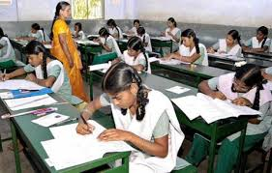
একক কাজ
জ্ঞানমূলক প্রশ্ন : সময় : ২ মিঃ
১, কোথায় কবি নজ্রুলের মৃত্যু হয় ?
২,কী হিসেবে কাজী নজরুল ইসলাম বেশি পরিচিতি ?
উত্তর : ১, ঢাকায়। ২, বিদ্রোহী কবি।

Slide 8
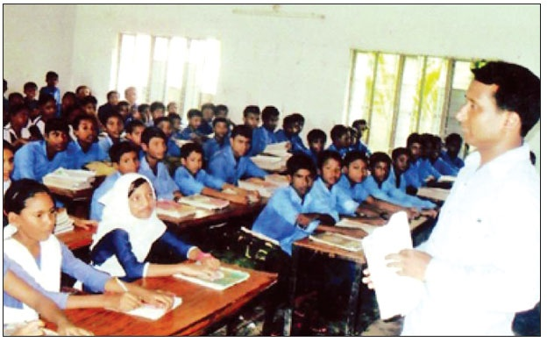
ঝিঙে ফুল
কাজী নজরুল ইসলাম
আদর্শ পাঠ
ঝিঙে ফুল ! ঝিঙে ফুল !
সবুজ পাতার দেশে ফিরোজিয়া ফিঙ্গে- কুল-
ঝিঙে ফুল।
গুল্মে পর্ণে
লতিকার কর্ণে
ঢলঢল স্বর্ণে
ঝল্মল দোলো দুল-
ঝিঙে ফুল।।
পাতার দেশের পাখি বাঁধা হিয়া বোটাতে,
গান তব শুনি সাঁঝে তব ফুটে ওঠাতে।
পউষের বেলাশেষ
পরি জাফরানি বেশ
মরা মাচানের দেশ
করে তোলো মশগুল-
ঝিঙে ফুল।।

Slide 9
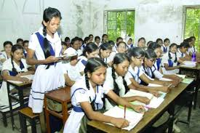
ঝিঙে ফুল
কাজী নজরুল ইসলাম
সরব পাঠ
শ্যামলী মায়ের কোলে সোনামুখ খুকু রে,
আলুথালু ঘুমু যাও রোদে গলা দুপুরে।
প্রজাপতি ডেকে যায়-
‘বোঁটা ছিঁড়ে চলে আয়।’
আসমানে তারা চায়-
‘চলে আয় এ অকূল।’
ঝিঙে ফুল।।
তুমি বলো – ‘আমি হায়
ভালোবাসি মাটি-মা’য়,
চাই না ও অলকায় –
ভালো এই পথ-ভুল !’
ঝিঙে ফুল।।

Slide 10
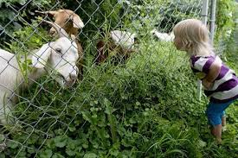
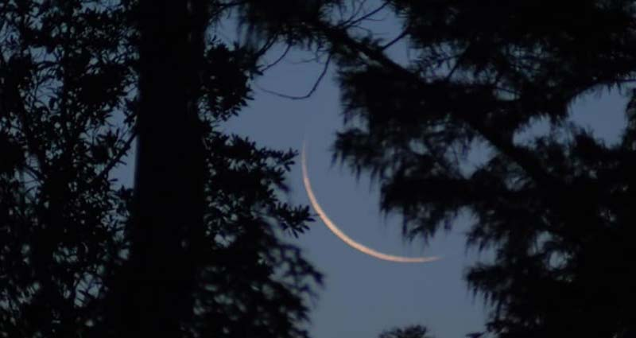
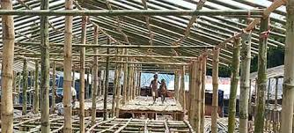
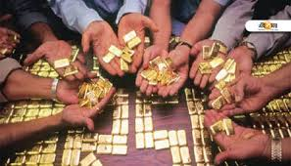
নতুন শব্দের অর্থ
১, ‘গুল্মো পর্ণ’
১। ঝোপঝাড়ে।
২, ‘সাঁঝে’
২। সন্ধ্যায়।
৩, ‘মাচান’
৩। মাচা। পাটাতন।
৪, ‘আলুথালু’
৪। এলোমেলো।

Slide 11
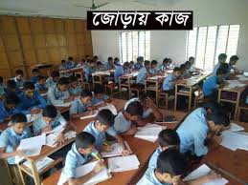
নতুন শব্দের অর্থসহ বাক্য গঠণ কর।
১, অলকা, মশগুল এবং অকূল শব্দ দিয়ে অর্থসহ বাক্য গঠন কর।

Slide 12
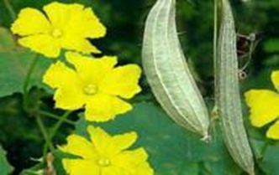
ঝিঙে ফুল ! ঝিঙে ফুল !
সবুজ পাতার দেশে ফিরোজিয়া ফিঙ্গে- কুল-
ঝিঙে ফুল।

Slide 13
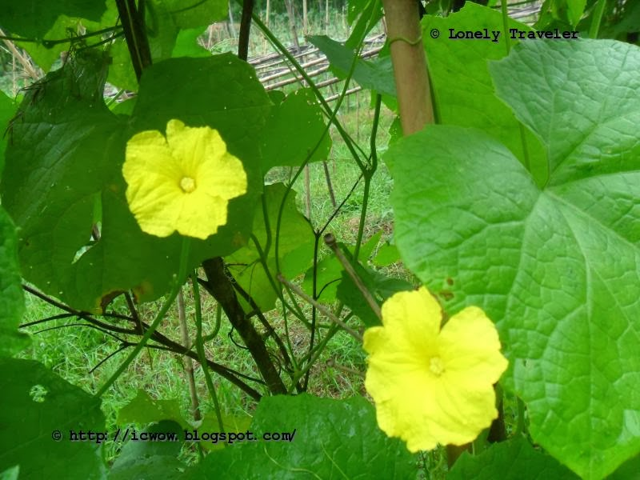
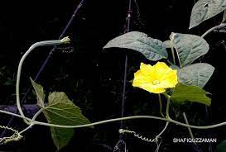
গুল্মে পর্ণে
লতিকার কর্ণে
ঢলঢল স্বর্ণে
ঝল্মল দোলো দুল-

Slide 14
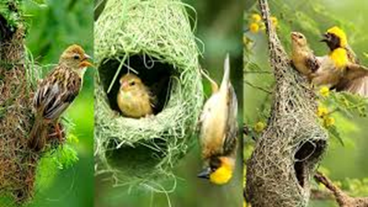
ঝিঙে ফুল।।
পাতার দেশের পাখি বাঁধা হিয়া বোটাতে,
গান তব শুনি সাঁঝে তব ফুটে ওঠাতে।

Slide 15
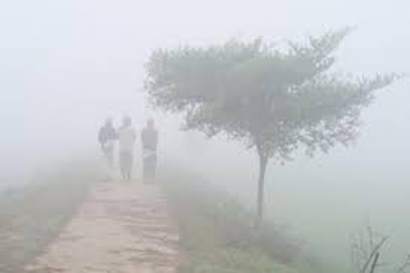
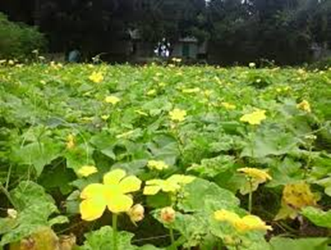
পউষের বেলাশেষ
পরি জাফরানি বেশ

Slide 16
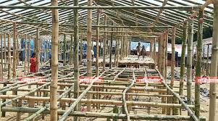
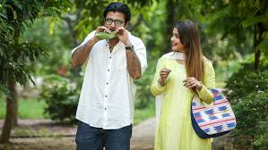
মরা মাচানের দেশ
করে তোলো মশগুল-
ঝিঙে ফুল।।

Slide 17
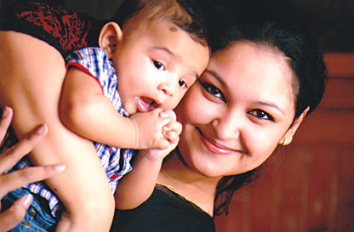
শ্যামলী মায়ের কোলে সোনামুখ খুকু রে,
আলুথালু ঘুমু যাও রোদে গলা দুপুরে।

Slide 18
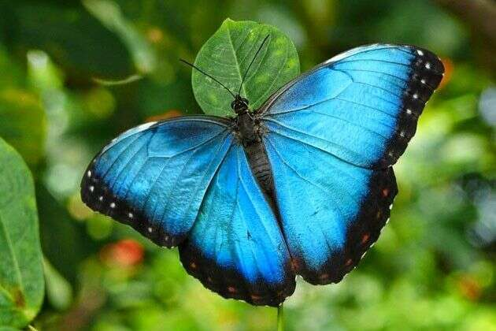
প্রজাপতি ডেকে যায়-
‘বোঁটা ছিঁড়ে চলে আয়।’

Slide 19
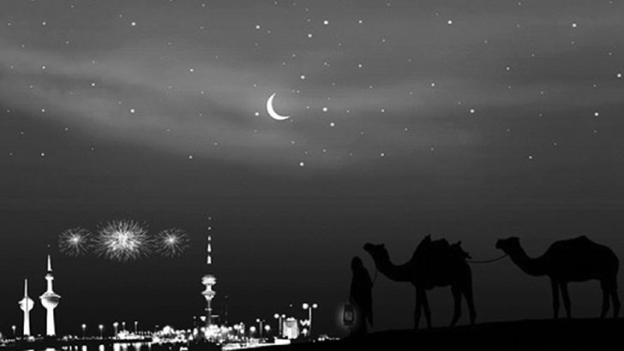
আসমানে তারা চায়-
‘চলে আয় এ অকূল।’
ঝিঙে ফুল।।
তুমি বলো – ‘আমি হায়

Slide 20
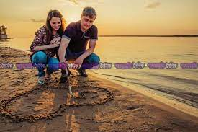
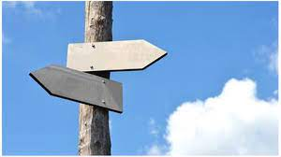
ভালোবাসি মাটি-মা’য়,
চাই না ও অলকায় –
ভালো এই পথ-ভুল !’
ঝিঙে ফুল।।

Slide 21
পাঠ-পরিচিতি
কাজী নজরুল ইসলাম বিদ্রোহী কবি হিসেবে পরিচিতি। কিন্তু প্রকৃতির প্রতি তাঁর ভালোবাসা ও মমত্ববোধ ছিল গভীর। ‘ঝিঙে ফুল’ কবিতায় কবির এই প্রকৃতির প্রেমের পরিচয় পাওয়া যায়। আমাদের অতি পরিচিতি ঝিঙে ফুলের উদ্দেশ্য করে তিনি এ কবিতাটি লিখেছেন। পৌষের বেলাশেষ সবুজ পাতার এ দেশে জাফরান রং নিয়ে ঝিঙে ফুল মাচার উপর ফুটে আছে। তাকে বোঁটা ছিড়ে চলে আসার জন্য প্রজাপতি ডাকছে। আকাশে চলে যাওয়ার জন্য ডাকছে তারা। কিন্তু ঝিঙে ফুল মাটিকে ভালবেসে মাটি-মায়ের কাছেই থাকবে। এ কবিতায় প্রকৃতির প্রতি কবির ভালোবাসা একটি ঝিঙে ফুলকে কেন্দ্র করে অত্যন্ত চমৎকারভাবে ফুটে উঠেছে।

Slide 22
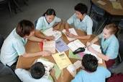
দলিয় কাজ
দলের নাম: শাপল
অনুধাবনমূলক প্রশ্ন
দলের নাম : গোলাপ
১। “গান তব শুনি সাঁঝে তব ফুটে ওঠাতে।”- চরণটি ব্যাখ্যা কর।
২। “মরা মাচানের দেশ” কেন মশগুল হয়ে ওঠে ?

Slide 23
মুল্যায়ণ
১। আসমানের তারা কাকে চায় ?
১। ঝিঙে ফুলকে ।
২। ‘ঝিঙে ফুল’ কার কোলে ঘূমায় ?
২। শ্যামলী মায়ের কোলে।
৩। কাজী নজরুলের গ্রামের নাম কী
৩। চুরুলিয়া ।
৪। ‘মাচান’ শব্দের অর্থ কী ?
৪। মাচা। পাটাতন।

Slide 24
বাড়ির কাজ
১। ১০ টি ফুলের নাম লেখ। ফুলের রং, আকৃতি, পাপড়ি, গন্ধ ইত্যাদি সম্পর্কে তথ্য দাও।

Slide 25
সবাইকে ধন্যবাদ

